Slide 1
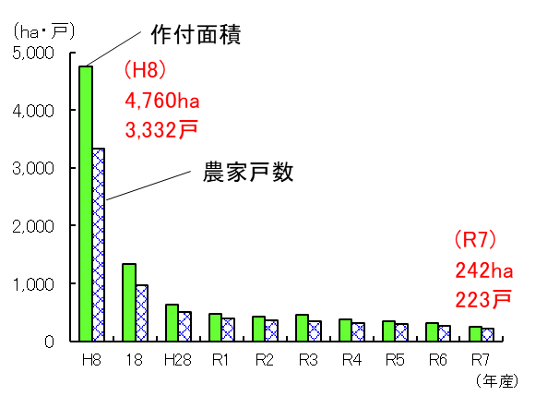
予算額18,665千円(18,665千円）
（農産園芸課）
いぐさ・畳表生産体制強化支援対策事業
〇 住宅の洋風化や安価な中国産の輸入により需要が低迷し、作付面積、農家戸数が大きく減少。
〇 そのため、機械化による作業の省力化や製品の品質向上を推進し、いぐさ産地の生産体制を強化し、産地の維持を図る必要がある。特に、高騰化・老朽化・生産中止が加速するいぐさ専用機械の有効かつ継続した利用や高品質化による県産畳表の区別化を促進するため、いぐさ専用機械の導入支援と機能強化支援を行う。
＜現状・課題＞
＜目的・概要＞
●作付面積、農家戸数が大きく減少
〇事業内容
(1) 専用機械導入支援事業 5,930千円
色彩選別機等の導入支援
QRｺｰﾄﾞﾀｸﾞ挿入装置付き畳表織機の導入支援
(2) 専用機械機能強化支援事業 12,725千円
いぐさ乾燥機の機能強化支援
畳表織機の機能強化支援
赤外線ｻｰﾓｸﾞﾗﾌｨｶﾒﾗ＋乾燥温度ﾓﾆﾀﾘﾝｸﾞ装置導入支援
〇事業主体 ： 農協、農業者の組織する団体、
農業者等
〇事業期間 ： 平成27年度～
〇負担割合 ： 県1/2
（25年前の約1/10）
導入（国、県）
修繕（市町）
機能強化（県）
熊本県の生産状況
●いぐさ専用機械の製造中止、老朽化、高騰化
●燃油・肥料・資材価格の高騰
●高品質畳表生産と産地表示の徹底により中国産「ひのみどり」対策が必要
※R3年6月に県育成者権消滅
●産地の維持のため機械化による省力化が必要
国の施設導入補助では対象外で、市町の整備事業では自己負担の大きいいぐさ乾燥機と畳表織機の機能強化について補助。
＜専用機械機能強化支援の概要＞
＜栽培作業体系＞
●いぐさ乾燥機の機能強化支援
本機のオーバーホールを実施し、新たに燃油消費削減機能を付帯したいぐさ乾燥機の整備を支援。
●畳表織機の機能強化支援
オーバーホールを実施し、新たに高品質畳表の製織機能向上機械を付帯した畳表織機の整備を支援。
生産
加工

